Slide 1

PEMBENTUKAN
KARAKTER DAN ETIKA
PERTEMUAN ke 5
Dosen:
Ir. Dian Samodrawati, M.M

Slide 2
7 HABITS 1

Slide 3
BUKU 7 KEBIASAAN ORANG YANG SANGAT EFEKTIF (Covey)
7 Kebiasaan Orang yang Sangat Efektif oleh Stephen R. Covey adalah buku pengembangan diri.
Ditulis berdasarkan keyakinan Covey bahwa cara kita memandang dunia sepenuhnya didasarkan pada persepsi kita sendiri.
Untuk mengubah situasi tertentu, kita harus mengubah diri kita sendiri, dan untuk mengubah diri kita sendiri, kita harus mampu mengubah persepsi kita.
Sebelum membahas tujuh kebiasaan secara mendetail, tinjau landasan yang menurut Covey diperlukan untuk menerapkan pola pikir yang efektif dan sukses.

Slide 4


Slide 5
APA ITU KESUKSESAN?
Covey mendalilkan bahwa kesuksesan sejati lebih dari sekedar mencapai kekayaan atau ketenaran.
Sebaliknya, hal ini memerlukan pertumbuhan dan kepuasan pribadi.
Dia mendukung klaim ini dengan membahas individu-individu yang secara tradisional "sukses" yang berjuang dengan efektivitas pribadi dan kesehatan hubungan meskipun mereka memiliki kekayaan materi dan penghargaan.

Slide 6
PARADIGMA
Paradigma adalah model persepsi dan pemahaman yang membentuk cara kita memandang dan berinteraksi dengan dunia.
Covey berpendapat bahwa perubahan paradigma diperlukan untuk menumbuhkan kebiasaan yang efektif – khususnya, perubahan dari pola pikir kelangkaan dan menjadi korban menjadi pola pikir berkelimpahan dan bertanggung jawab.

Slide 7
PRINSIP
Covey mendefinisikan prinsip sebagai kebenaran mendasar yang harus dijalani dan diinternalisasikan untuk mencapai kesuksesan abadi.
Covey mengidentifikasi beberapa prinsip yang menurutnya penting untuk efektivitas pribadi, termasuk:
  Integritas
  Keberanian
  Kesabaran
  Kegigihan
  Kerendah hatian
  Empati
  Sinergi

Slide 8
ETIKA KARAKTER VS ETIKA KEPRIBADIAN
Covey mendefinisikan pergeseran budaya dalam pemahaman kesuksesan sekitar tahun 1920-an, di mana fokusnya beralih dari karakter mendasar ke keterampilan dan praktik yang memperkuat citra public.
Etika Karakter. Sebelum tahun 1920, pandangan umum tentang kesuksesan didasarkan pada prinsip-prinsip yang disebutkan di atas. Ciri-ciri mendasar seperti integritas, keberanian, dan kesabaran dipandang sebagai dasar kesuksesan.
Etika Kepribadian. Pasca tahun 1920, pandangan tentang kesuksesan bergeser, menekankan sifat dan keterampilan sekunder yang mendukung citra publik yang kuat.

Slide 9
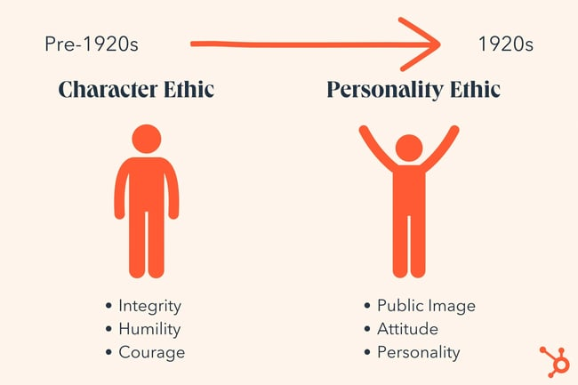

Slide 10
Mencari solusi cepat terhadap masalah mereka dengan mencari jalan pintas dan teknik dari individu atau organisasi yang sukses. Namun, jalan pintas sering kali gagal mengatasi akar permasalahan. Sebaliknya, seperti yang ditekankan Covey, masalahnya terletak pada cara kita memandangnya.
Untuk mewujudkan perubahan yang sejati dan bertahan lama, kita perlu melakukan perubahan paradigma, yang berarti mengubah keyakinan, asumsi, dan nilai-nilai fundamental kita, bukan sekadar mengubah sikap dan perilaku kita di tingkat permukaan.
Di situlah pentingnya tujuh kebiasaan orang yang sangat efektif.

Slide 11
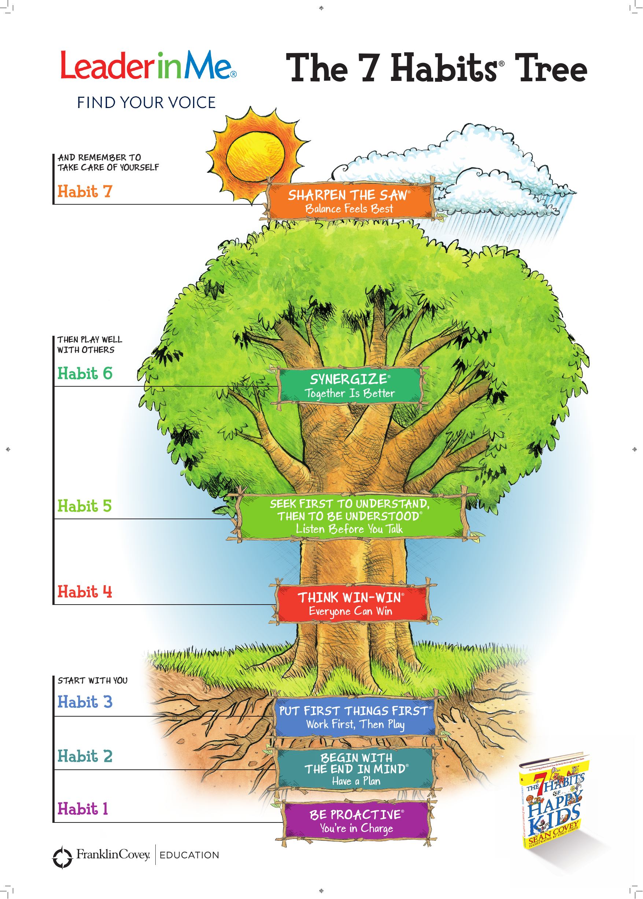

Slide 12
7 KEBIASAAN ORANG YANG SANGAT EFEKTIF
Jadilah Proaktif
Memulai dengan Tujuan Akhir
Mengutamakan Hal yang Utama
Berpikir Menang
Berusaha Memahami Terlebih Dahulu, Baru Dipahami
Bersinergi
Menajamkan Fikiran spt Mengasah Gergaji

Slide 13
3 KATEGORI 7 HABITS
Kemenangan Pribadi (1 – 3)
  Berfokus pada efektivitas pribadi. Itu adalah kebiasaan yang dapat Anda terapkan untuk meningkatkan pola pikir Anda, mengambil tanggung jawab atas keputusan Anda, dan bergerak menuju kemandirian.
Kemenangan Publik (4 – 6)
  Berfokus pada pengembangan interaksi yang sukses dengan orang lain. Kemenangan publik hanya bisa diraih setelah kemenangan pribadi.
Pembaruan (7)
  Terdapat 4 kategori pembaruan, yaitu pembaruan fisik, pembaruan mental, pembaruan rohani dan pembaruan sosial/emosional.

Slide 14
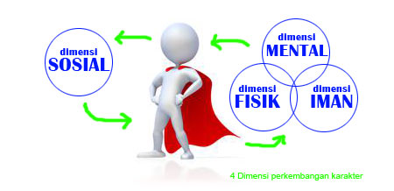

Slide 15
PEMBARUAN FISIK
Memastikan tubuh kita memiliki kesehatan dan vitalitas untuk memenuhi tuntutan hidup.
Sulit untuk menjadi efektif jika Anda merasa sakit atau tidak sehat secara fisik.
Kegiatan yang menimbulkan pembaruan energi fisik antara lain:
Olahraga: jalan kaki, lari, olah raga, angkat beban.
Makan sehat: makan buah-buahan dan sayuran segar dan memperhatikan makanan olahan dan gula.
Tetap terhidrasi.
Menghabiskan waktu di alam.
Tidur yang cukup.

Slide 16
PEMBARUAN MENTAL
Kesehatan mental sama pentingnya dengan kesehatan fisik. Sama seperti berolahraga, kita harus melakukan upaya bersama untuk memprioritaskan pembaruan energi mental kita.
Simak beberapa aktivitas yang menstimulasi dan menenangkan pikiran:
Meditasi
Membaca buku
Mempelajari hal-hal baru: menghadiri kuliah, lokakarya, seminar, dan lain-lain
Mengejar hobi dan minat
Memainkan instrument
Menonton film documenter
Pembaruan mental sangat penting untuk mempertahankan pandangan positif dan tetap tajam dalam dunia yang terus berubah.

Slide 17
PEMBAHARUAN ROHANI
Pembaruan spiritual melibatkan refleksi, penguatan nilai-nilai dan keyakinan kita, dan menumbuhkan tujuan hidup. Pembaruan spiritual dapat mencakup terlibat dalam hal-hal seperti:
Meditasi.
Doa.
Sukarela.
Penjurnalan.
Refleksi diri.
Diam dan bersyukur.
Puasa.
Meluangkan waktu untuk menjaga kesehatan rohani membuat kita lebih berempati, seimbang, dan efektif.

Slide 18
PEMBARUAN SOSIAL/EMOSIONAL
Manusia adalah makhluk sosial dan emosional. Kita harus menjaga kesehatan kita di area ini dengan merefleksikan emosi dan hubungan kita. Pembaruan sosial/emosional dapat berarti beberapa hal berikut:
Menghabiskan waktu bersama orang-orang terkasih.
Jalan-jalan bersama teman.
Pergi ke konser.
Melakukan percakapan yang bermakna.
Melatih empati.
Menyelenggarakan pesta makan malam.
Menjauhkan diri dari orang-orang beracun.

Slide 19
PELAJARAN PENTING
Buat daftar aktivitas pembaharuan yang Anda sukai dan urutkan berdasarkan kategori di atas. Buatlah tujuan untuk melakukan satu aktivitas pembaharuan dari setiap kategori per minggu.
Identifikasi bidang-bidang penting pembaharuan kepribadian Anda. Misalnya, beberapa orang ekstrovert dan mungkin perlu lebih fokus pada pembaruan sosial, sedangkan yang lain mungkin perlu memprioritaskan pembaruan fisik dibandingkan yang lain.

Slide 20
TERIMA KASIH ATAS PERHATIANNYA

